Slide 1

9. Tieteellinen menetelmä
Tehtävien vastaukset

Slide 2
Taito (s. 99)
Voiko vaaligallupeja tai sääennustuksia pitää tieteellisenä tutkimuksena?
Vaaligallupit ja sääennustukset perustuvat usein tieteellisille tutkimusmenetelmille, mutta ne eivät täytä tutkimuksen kriteereitä muilta osin.

Slide 3
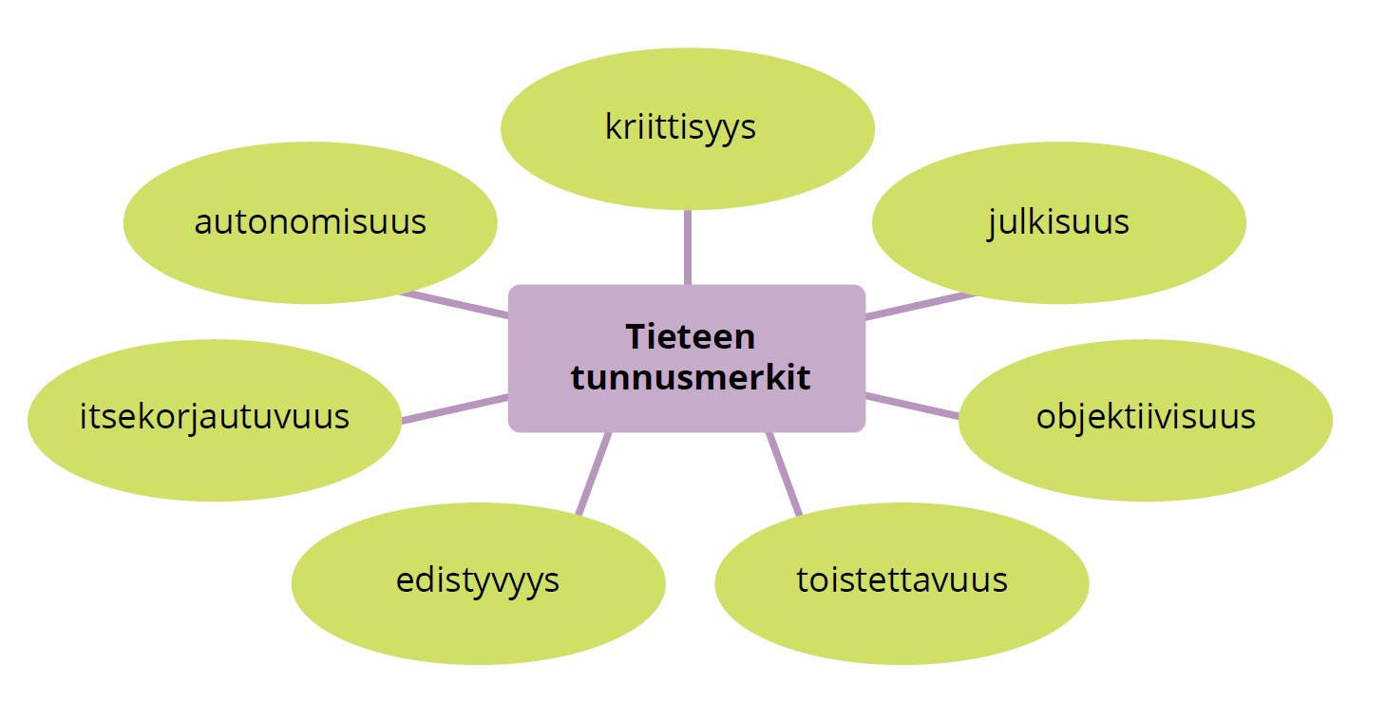
Harjoittele (s. 102)
1. Mikä tieteellisen menetelmän kriteereistä on mielestäsi kaikkein tärkein? Miksi?
Tieteen kriteerejä voi tarkastella oppikirjan sivulla 97 olevassa kaaviossa.

Slide 4
Harjoittele (s. 102)
2. Mitä tarkoitetaan tiedeyhteisöllä?
Tiedeyhteisö on eri alojen tutkijoiden yhdessä muodostama tutkimiseen ja tieteen tekemiseen keskittyvä ihmisjoukko, tiede- ja tutkimuslaitosten kokonaisuus.

Slide 5
Harjoittele (s. 102)
3. Kuvittele, että olet asiantuntija-ammatissa tai poliitikkona tekemässä päätöksiä esimerkiksi päihdehoidon järjestämisestä omassa kotikunnassasi. Sinulla on päätöksentekoa varten perehdyttävänä iso pino erilaisia raportteja, tutkimuksia ja selvityksiä aiheesta. Kuinka erotat pinosta luotettavat tieteelliset tutkimukset?
Tieteellisissä tutkimuksissa rakennetaan oman alan tutkimusperinteen varaan, käytetyt menetelmät on perusteltu, kriittisyys kohdistuu myös tutkimukseen itseensä ja tutkimus on julkaistu vertaisarvioidussa julkaisussa.

Slide 6
Harjoittele (s. 102)
4. Pohdi, mihin tiedettä tarvitaan. Käytä apuna ajatuskoetta maailmasta, jossa tiedettä ei ole.
Ei mallivastausta.

Slide 7
Harjoittele (s. 102)
5. Tieteen autonomiaa uhkaavat monenlaiset asiat, kuten ideologiat, uskonnot, politiikka ja tieteen rahoitukseen liittyvät ongelmat. Keksi esimerkkejä siitä, miten nämä voivat vaikuttaa tieteellisen tutkimuksen tekemiseen.
Esimerkiksi uskonnolliset tahot voivat painostaa kantasolututkijoita, poliitikot ohjailla tiedelaitosten rahoitusta ja taloudelliset ideologiat vaikuttaa siihen, että epäsuotuisat tutkimustulokset jätetään julkaisematta.

Slide 8
Tieto (s. 103)
Thomas Kuhnin ajattelua on pidetty uhkana tieteen edistymisen ajatukselle. Miksi?
Paradigman vaihtuessa muuttuvat perustavat käsitykset siitä, millainen tieteenalan tutkimuskohde on ja miten sitä tulisi tutkia. Näin ollen eri aikakausien tiede ei ole vertailukelpoista eikä edistymisestä voida mielekkäästi puhua.

